Slide 1
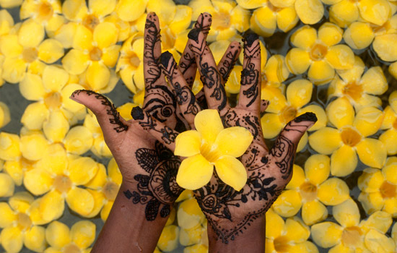
Муниципальное бюджетное дошкольное образовательное учреждение детский сад №108 г. Челябинска
Мандала
(плетение из нитей)
Подготовил: Домнина Алёна Евгеньевна
Старший воспитатель

Slide 2
История
Индейские мандалы, ударение на первый слог, пришли к нам из Южной Америки. Изначально это было искусство племени Уичоль. Эти индейцы вплетали в нитки и палочки свою собственную жизнь. При рождении индейцу мандалу начинали плести родители, вот эту серединку. Затем индеец, подрастая, сам начинал вплетать в мандалу свои узоры. Каждый узор мандалы символизировал какую-то определенную веху в жизни индейца. После смерти человека, его манладу, а они иногда были огромные, метра три в диаметре, ставили на видное место и поклонялись как душе умершего, потому что в этих плетенках были заключены целые жизни. Позже мандалы распространились по всему миру.

Slide 3
Настоящее время
Сегодня мандала воплощает в себе, так сказать, сакральные ритуалы. В чём смысл плетения мандал, вообще? Серединка мандалы является её оcновой: вплетая круг за кругом, узор за узором человек вкладывает в нею определенные мысли, желания, какие то определенные цели. Свойство мандалы впитывать в себя энергию мастера при плетении и потом излучать её в окружающий мир, тем самым, влияя энергетикой на наши судьбы и наши жизни. Именно поэтому мандалу принято завершать кругом, потому что, если завершить её острым узором, квадратным или звездами считается, что энергия будет слишком сильно изливаться в пространство и может вызвать какие-то негативные последствия и даже болезни. Именно поэтому они всегда завершаются поясом мандалы.

Slide 4
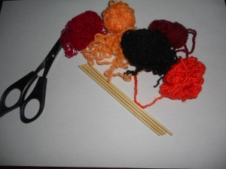
Шаг 1
Возьмите нитки, ножницы, деревянные палочки (это могут быть китайские палочки, деревянные шпажки, зубочистки и др.).

Slide 5
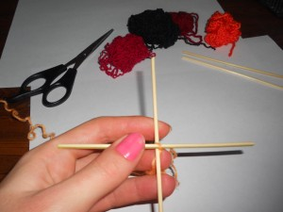
ШАГ 2 Свяжите по середине две палочки вместе, оставив небольшой свободный конец нитки.
ШАГ 3 Разверните палочки так, чтобы образовался крест.

Slide 6
ШАГ 4
Зафиксируйте положение палочек плетением по диагонали сначала с одной, а потом с другой стороны. Чтобы скрыть свободный конец нити пустите его вначале и зафиксируйте основной нитью.

Slide 7
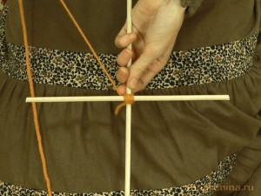
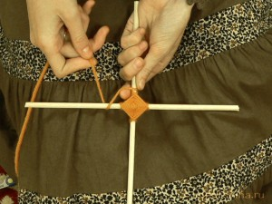
ШАГ 5
Внимательно следя за тем, чтобы палочки находились под прямым углом относительно друг друга, начинаем плести «квадрат», обматывая нитью последовательно каждую палочку, именно так, как показано на фото.

Slide 8
ШАГ 6
Квадрат можно сделать любого нужного вам размера и использовать несколько цветных ниток на ваше усмотрение. Заканчивать плетение надо на той же палочке, с которой вы начинали плести, закрепив одним узелком нитку.

Slide 9
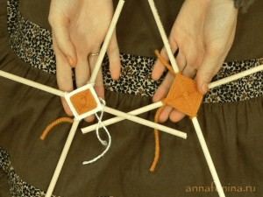
ШАГ 7
Теперь повторим предыдущие шаги с оставшейся парой палочек. В итоге у нас будет два схожих креста, из которых мы и изготовим нашу мандалу. Квадраты могут быть одинаковы по размеру, либо нижний немного больше верхнего, цвета ниток выбирайте произвольно.

Slide 10
ШАГ 8
Этот этап самый ответственный – нам предстоит скрепить две деревянные основы, следя за тем, чтобы палочки находились ровно во всех плоскостях, образовывая восьмилучевую звезду. Закрепим нитку на нижнем деревянном кресте.

Slide 11
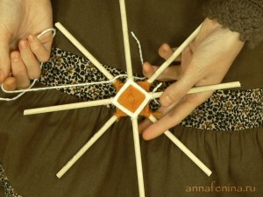
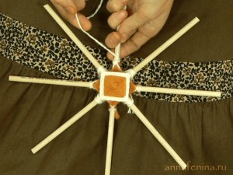
ШАГ 9
Используя плетение «розетка» скрепим вместе два креста. Этот этап требует определенной сноровки, нужно постоянно следить за тем, чтобы палочки располагались правильно во всех плоскостях. От точности и жесткости плетения зависит общий вид и прочность нашей будущей мандалы. «Розетка» плетется через две палочки, оплетая каждую третью так, как показано на фото.

Slide 12
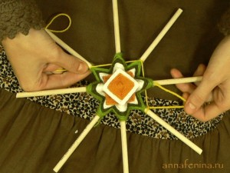
ШАГ 10
Плетя «розетку» можно использовать различные разноцветные нитки. Закончив плести «розетку» скрепляем двойным узлом нитку со свободным концом нити. Самый сложный этап позади.

Slide 13
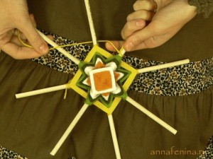
ШАГ 11
Можно переходить к расслабленной части плетения – квадратам. Их мы плетем через одну палочку, сплетая квадрат сначала на нижнем кресте, а затем на верхнем.

Slide 14
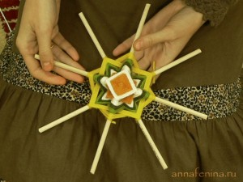
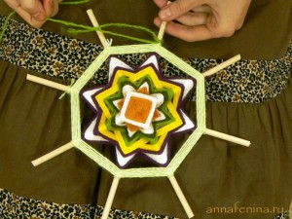
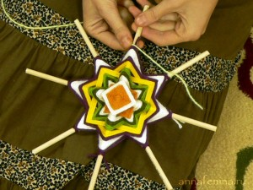
ШАГ 12
Ну вот, пора включать фантазию и, используя два плетения «розетка» и «квадрат» и разноцветные нити, плести свой неповторимый узор мандалы. Стоит только учесть тот момент, что нужно оставить примерно четверть длины палочек на заключительное плетение.

Slide 15
ШАГ 13
Плетение может состоять из ниток разной расцветки и быть разным по ширине, оставшиеся кончики деревянных палочек можно оплести по кругу сначала вверх, затем вниз и переходя к следующему кончику. Вернувшись к месту, из которого вы начали, можно соединить два конца ниток и сделать петельку. Наша декоративная Индейская мандала готова!

Slide 16
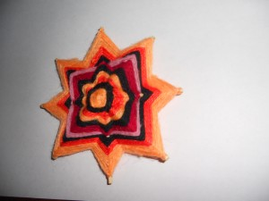

Slide 17
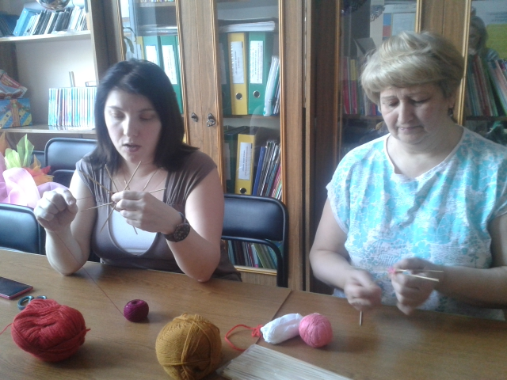
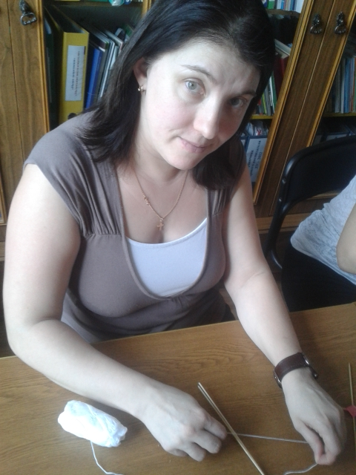
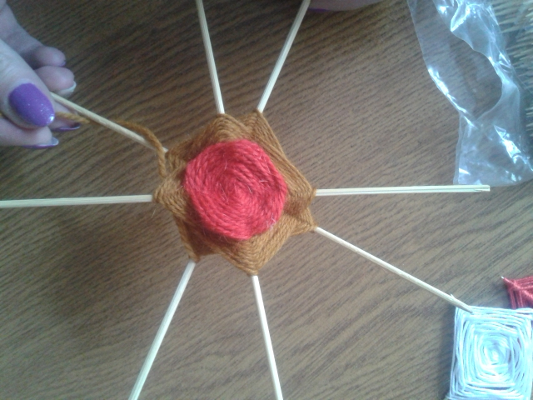
Мастер-класс для педагогов

Slide 18
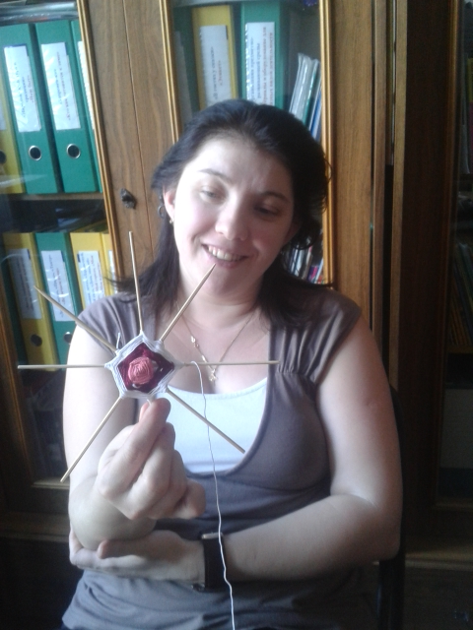
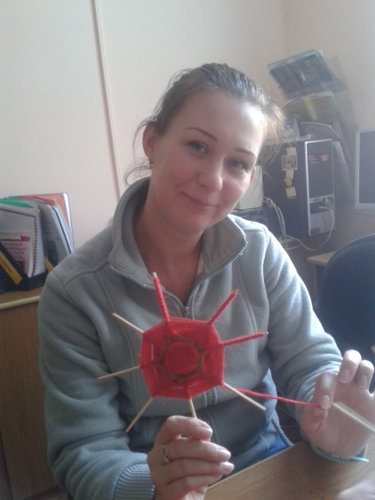
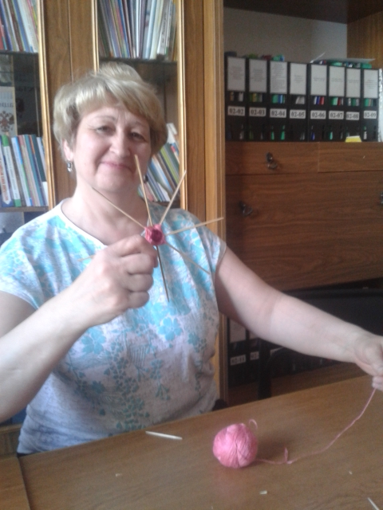
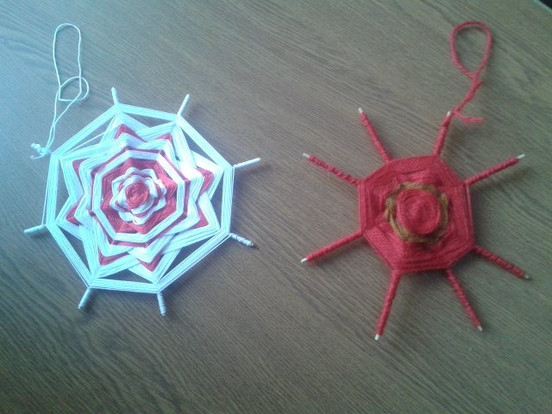

Slide 19
Ковроткачество для детей
Ручное ковроткачество — один из самых распространенных и интересных видов декоративно-прикладного искусства.
Для детей ковроткачество полезно тем, что оно развивает мелкую моторику пальцев, а также благотворно влияет на мозговую деятельность, развитие усидчивости и раскрывает творческий потенциал.

Slide 20
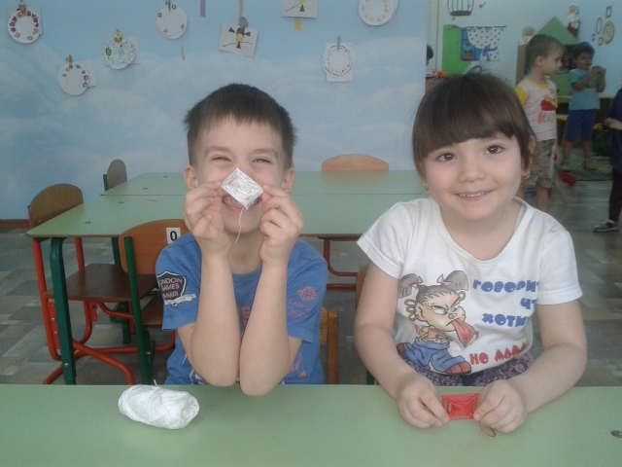
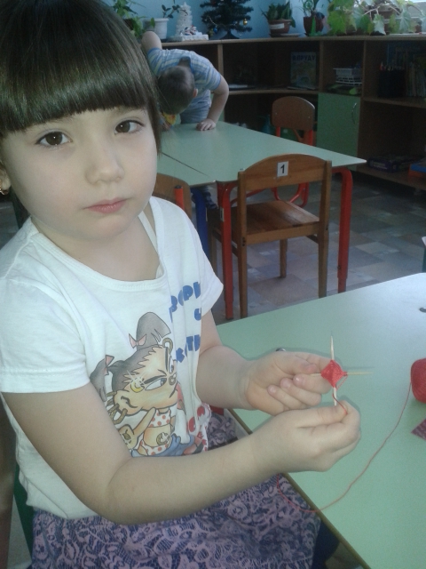
Ковроткачество

